Slide 1
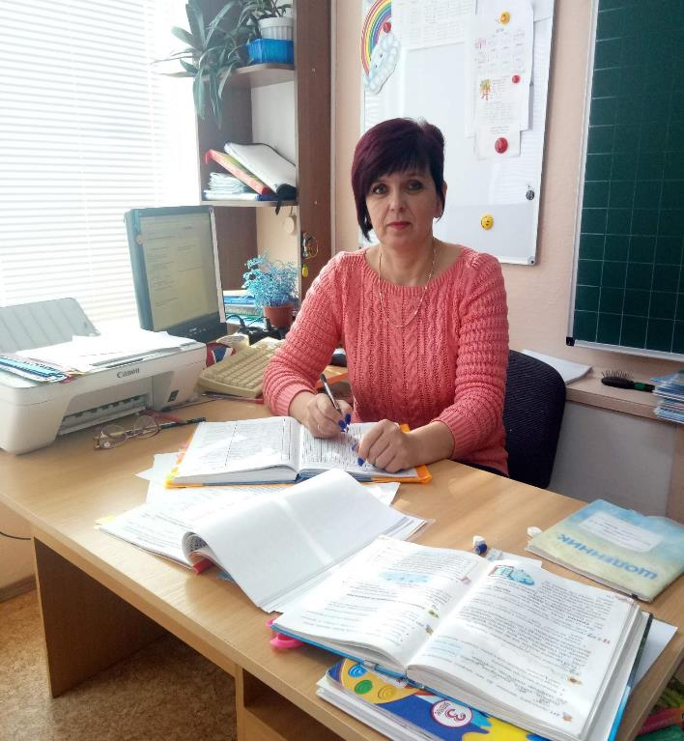
Вчителя початкових класів Миколаївської загальноосвітньої школи №52
Презентація
досвіду
Фоміч
Ірини
Іванівни

Slide 2
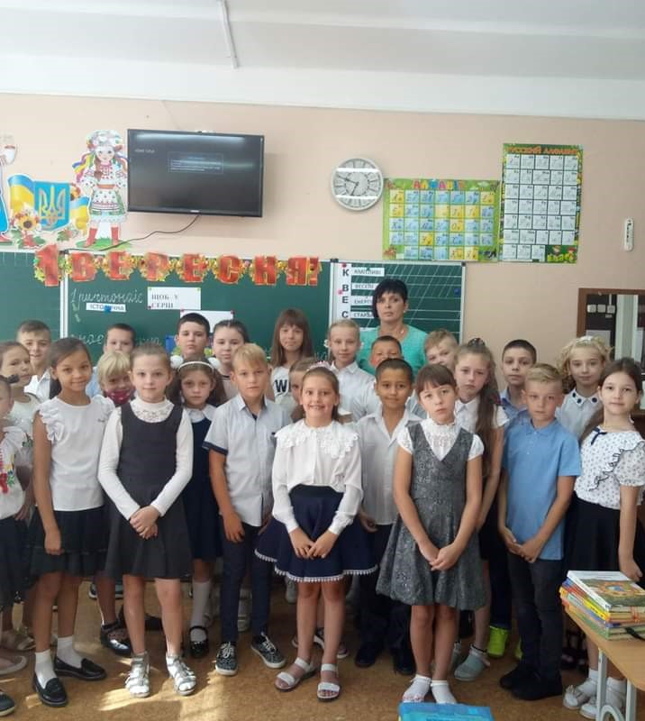
Педагогічне кредо :
« Щоб змінити людей, їх потрібно любити.
Вплив на них пропорційний любові до них »
Йоган Генріх Песталоцці

Slide 3
Проблема , над якою працюю :
« Прищеплення та розвиток моральних почуттів, переконань і потреби поводити себе згідно з моральними нормами, що діють в суспільстві »

Slide 4
Шляхи реалізації проблемного питання :
Інтерактивні ігри,робота в
парах, робота в групах.
Підготовка і захист проектів,
Участь у конкурсах
Індивідуальні завдання
Комп’ютерні технології

Slide 5
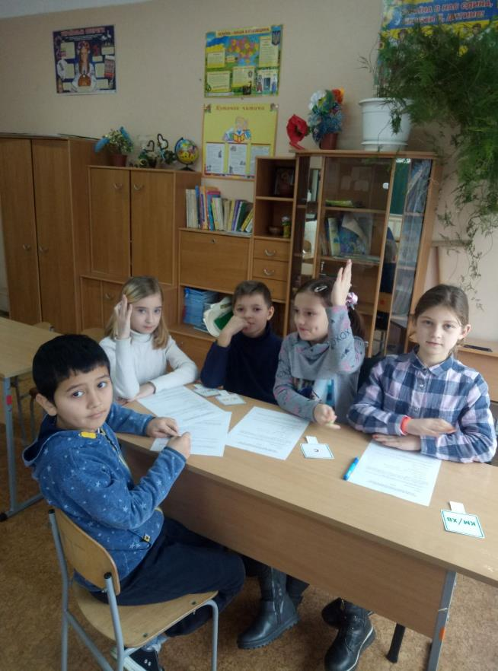
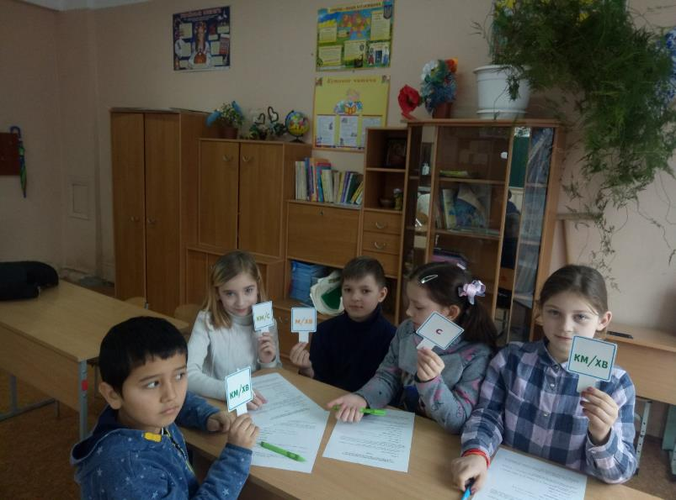
Основний принцип навчання і виховання в початкових класах – гра .

Slide 6
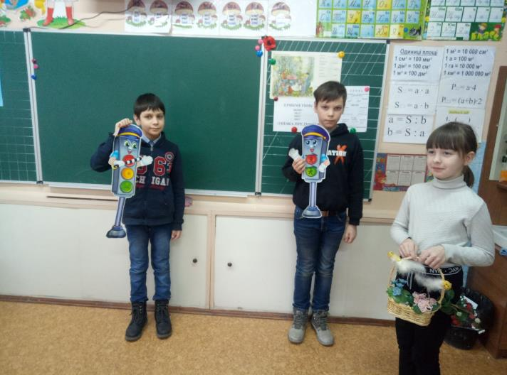
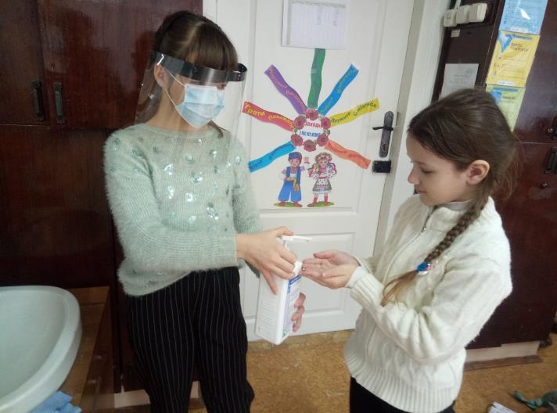
Ситуаційно-рольова гра – форма роботи в якій розігрується життєва ситуація, де учні грають певні ролі.
Урок з « Основ здоров’я » - Правила дорожнього руху
Засоби захисту при пандемії COVID-19

Slide 7
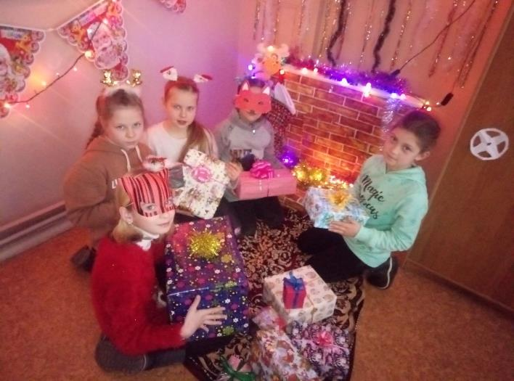
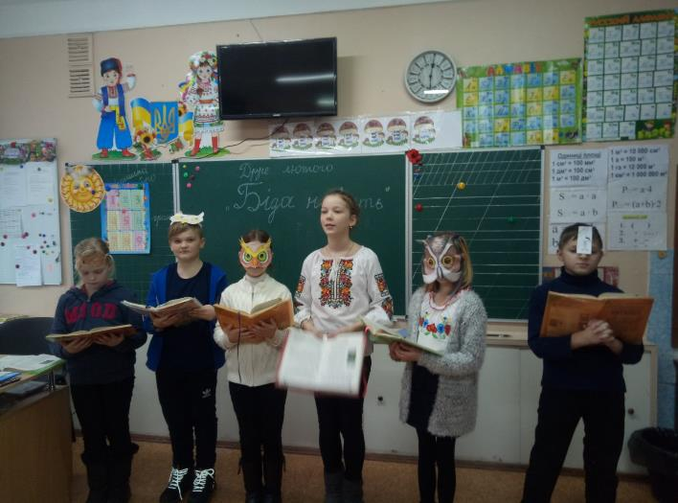
Гра-драматизація – форма роботи, яка допомагає учням розкрити творчі акторські здібності.
Новорічне свято
« Щедрий вечір »
Інсценізація казки
« Біда навчить »

Slide 8

Групові форми роботи
Основи здоров’я .
Підготовка проекту.

Slide 9
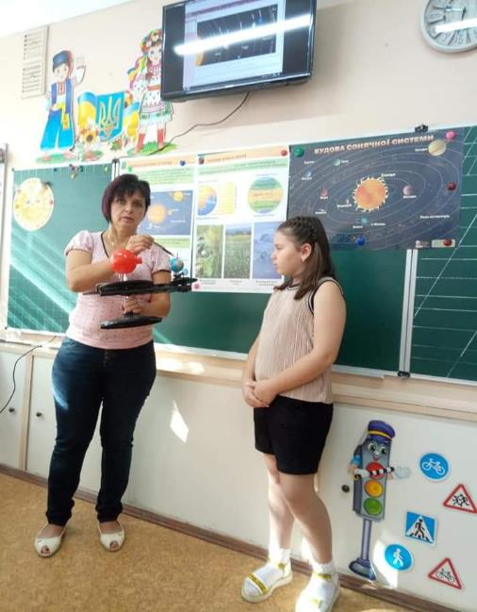
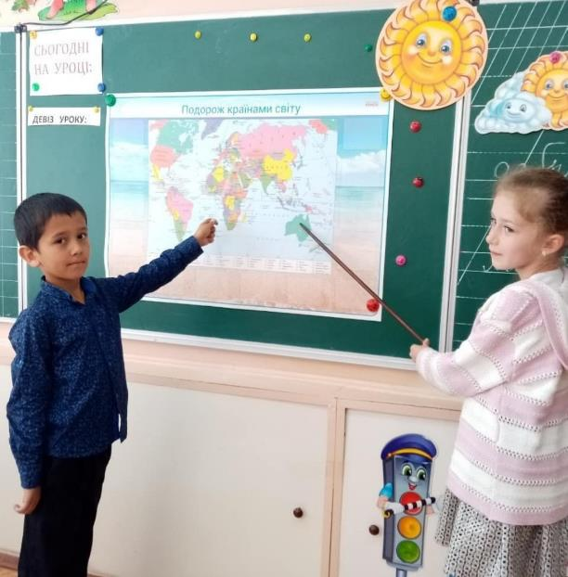
Проєкти – родзинка предмету
« Природознавство »
7 чудес світу .
« Знай Україну »

Slide 10
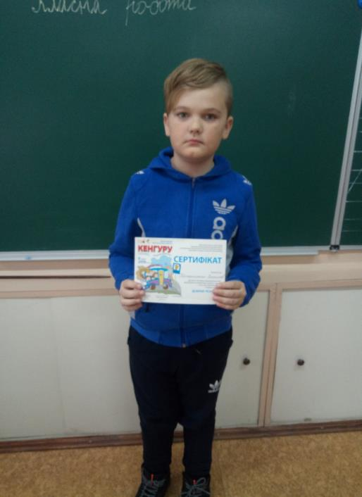
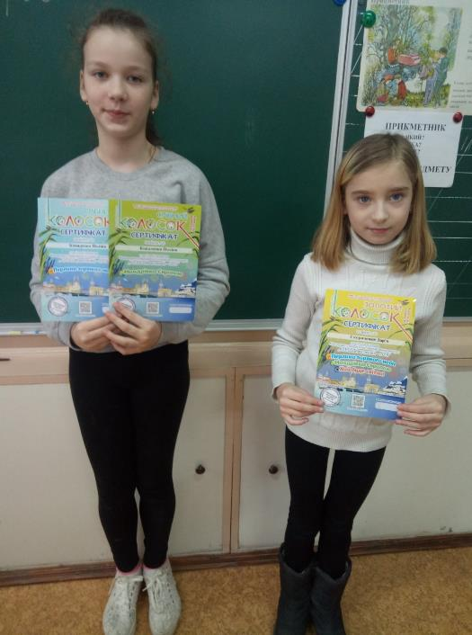
Участь у конкурсах
« Колосок »
« Кенгуру »

Slide 11
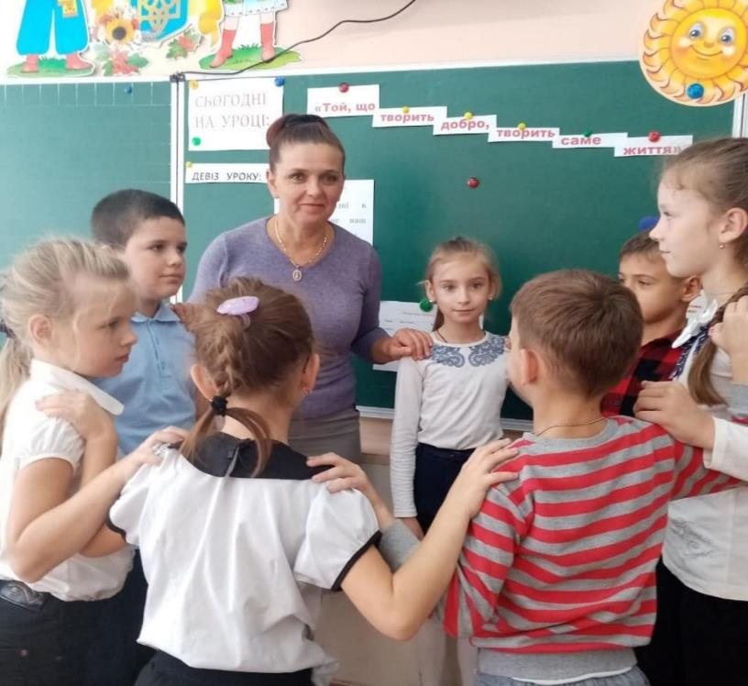
Класне керівництво ‑ це не робота, це спосіб життя .

Slide 12
Напрями виховної роботи :
Моральне виховання ;
Екологічне виховання ;
Розумове виховання .
Патріотичне виховання ;

Slide 13
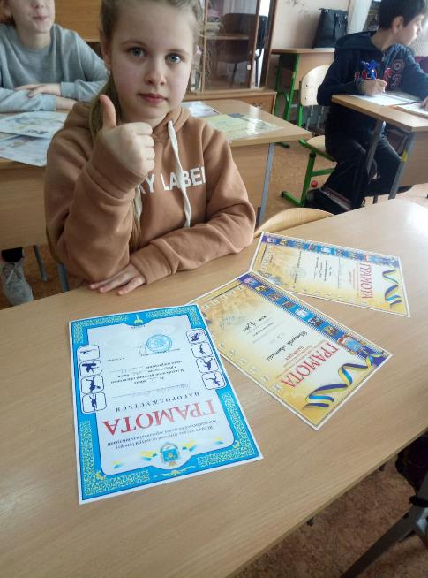
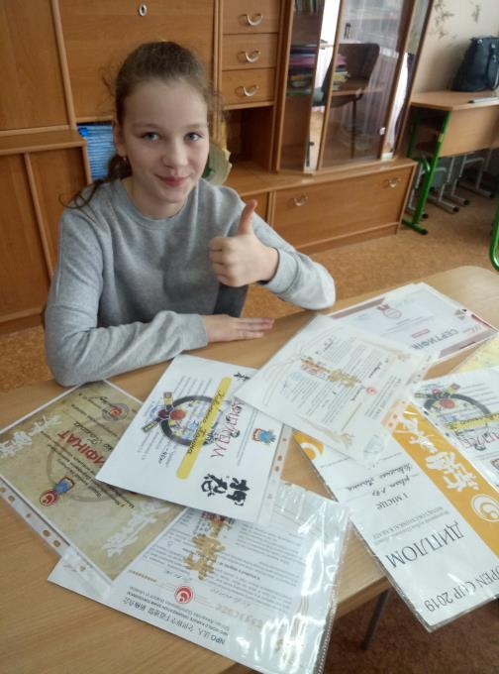
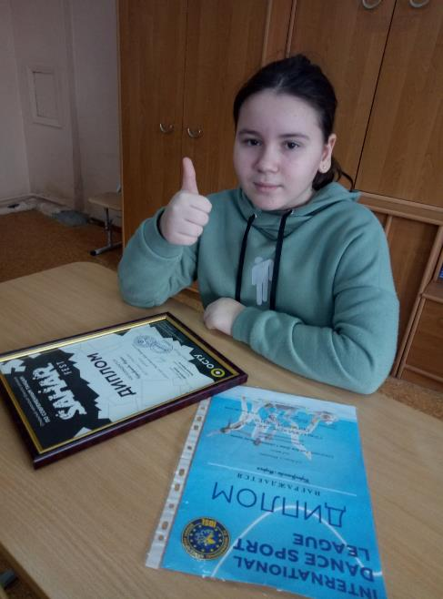
Класний проєкт « Презентуй себе! »

Slide 14
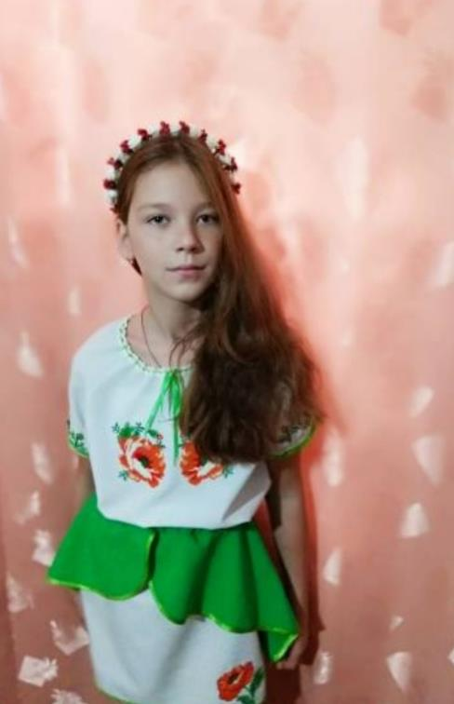
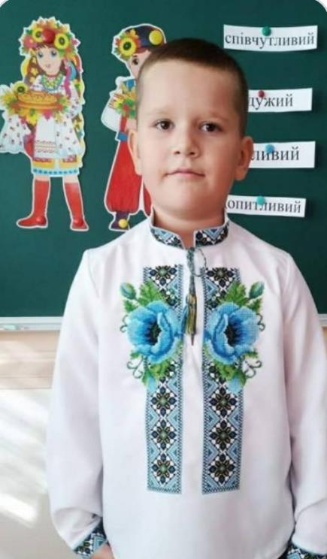
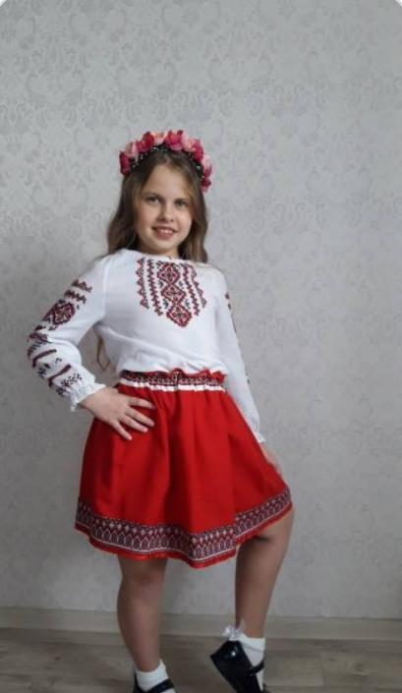
Компаративний аналіз народних традицій
День вишиванки у школі

Slide 15
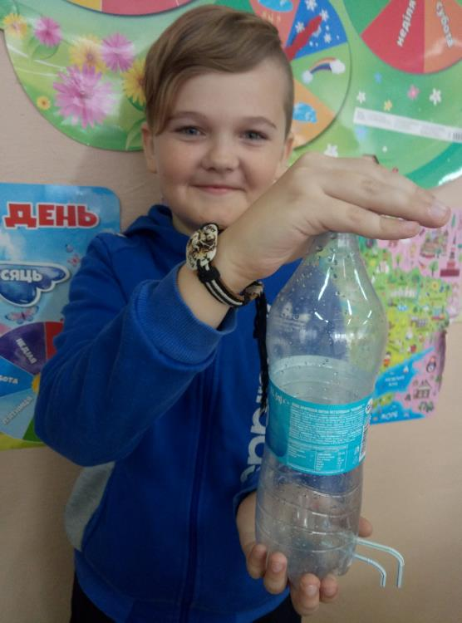
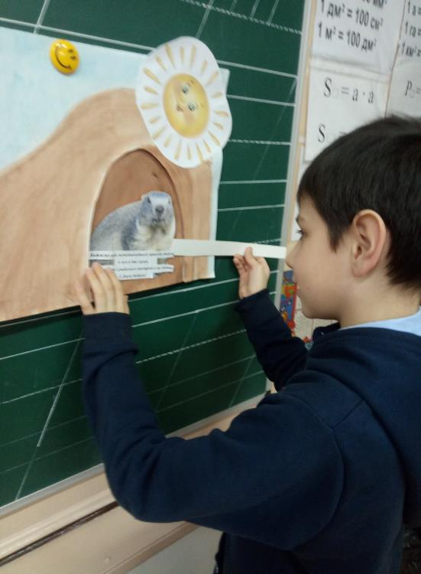
Участь у шкільних заходах
Інженерний тиждень
Гра «Пробуди бабака»☺)))

